Slide 1
‘친교의 영성’이란?
)

Slide 2
제2차 바티칸 공의회
- 제2의 성령강림 -

Slide 3
교도권 Magisterium
백성에게 신앙의 진리를 가르칠 의무와 권한
사도들의 후계자들
베드로 – 교종
다른 사도들 - 주교들

Slide 4
교도권의 위계
- 문헌의 중요도 -
성경: norma non normata
2. 제2차 바티칸 공의회 문헌
3. 교종, 교종청 부서, 주교

Slide 5

1. 교회의 공의회
- 공의회의 의향:
교회 자체의 삶을 쇄신하기
아죠르나멘토
aggiornamento

Slide 6
- ‘교회의 신비’를 밝히기
정체성, 존재
- ‘교회의 사명＇을 밝히기
세상을 더 잘 섬기기
-> 사목적 공의회

Slide 7
- 교회의 존재: 교회헌장
being 대내적 교회
- 교회의 사명: 사목헌장
doing 대외적 교회

Slide 8

1.3. ‘쇄신’의 개념과 새로움
원천(복음, 그리스도)으로 돌아가
불변의 진리를
오늘의 현실에 육화하기

Slide 9
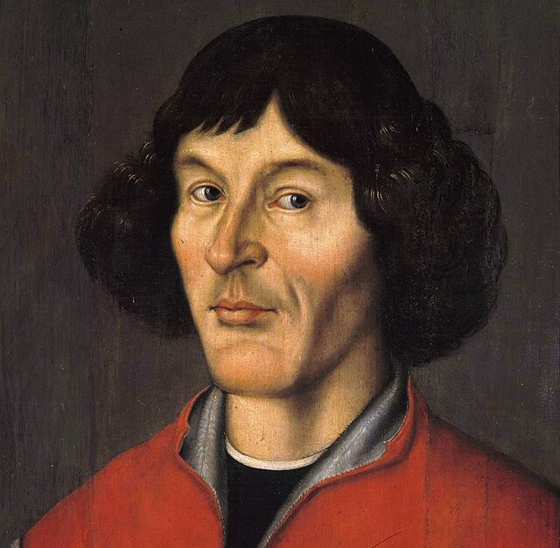
코페르니쿠스적 전환

Slide 10
3. 제2차 바티칸 공의회가 가르치는
친교와 선교

Slide 11

친교 코이노니아 - 선물
사명 디아코니아 – 임무
(섬김)

Slide 12
3.1. 상호성과 순환성
친교 – 사명missio

Slide 13
교회의 질문
나는 누구인가? -> 「인류의 빛」
나는 무엇을 해야 하나?
-> 「기쁨과 희망」

Slide 14
친교는 선교의 기원(시초)에,
선교가 이루어지는 동안에,
또 그 최종 목적으로 존재한다.

Slide 15
1요한 1,3:
우리가 보고 들은 것을 여러분에게도 선포합니다. 여러분도 우리와 친교를 나누게 하려는 것입니다. 우리의 친교는 아버지와 또 그 아드님이신 예수 그리스도와 나누는 것입니다.

Slide 16
‘선교적 친교’
missionary communion
인 교회의 삶의 방식
코이노니아
➥ 디아코니아
➥ (확장된) 코이노니아
복음화

Slide 17
3.1.2. 삼위일체로부터의 파견missio
삼위일체의 교회
Ecclesia de Trinitate
성부께서 당신의 계획에 따라
성자를 파견 -> 사도들을 파견
성령을 파견

Slide 18
II. ‘친교의 영성’이란?
- 치마티의 벗들을 위한
친교의 영성 -

Slide 19
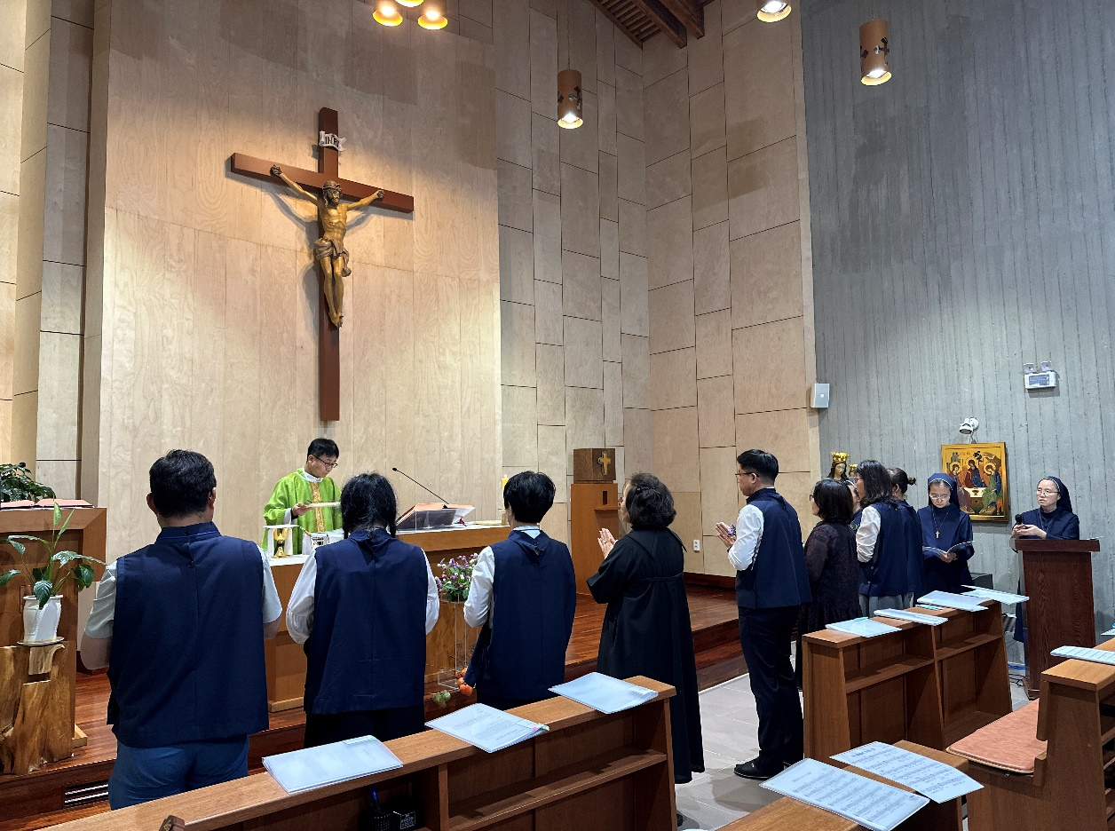
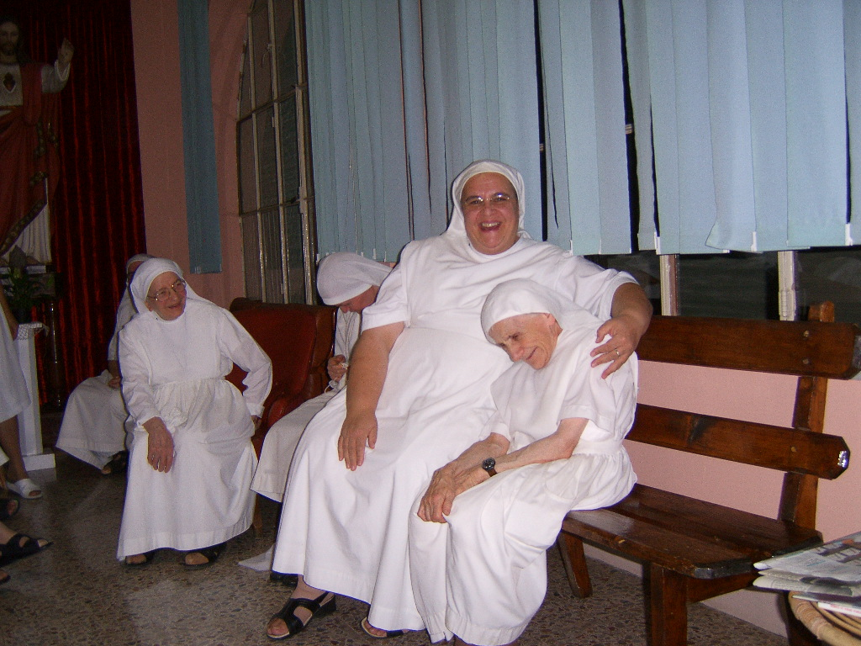
1. 공의회 후 교회의 가르침
하느님 백성의 친교의 신비
교회

Slide 20
1.1. 공의회의 수용
교회의 일차적 과제
- 공의회의 정신을 익히도록 장려
- 공의회의 규범과 방향의 가장 정확한
실행을 촉진하기
-> 21세기 교회의 확실한 나침반

Slide 21
1985 특별시노드 최종보고서
「세상의 구원을 위하여 - 사목 헌장
하느님 말씀 아래서 - 계시헌장
그리스도의 신비를 거행하는
-전례헌장
교회」 - 교회헌장

Slide 22
요한바오로 2세
「평신도 그리스도인」(1988)
‘교회: 신비-친교-사명’
- 31항: 교회의 친교 생활은 세상을 위한 표지가 되고 모든 사람을 그리스도를 믿도록 끌어가는 힘이 됩니다. … 이렇게 하여 친교는 선교를 향해 열리며 친교 자체가 선교가 됩니다.

Slide 23
32항: 친교는 친교를 낳고, 본질적으로 선교적 친교의 모습을 지닙니다. …
친교와 선교는 서로 깊이 연결되어 있고, 서로 침투하며, 서로를 포함하고 있어, 친교는 선교의 원천이자 결실이 되고 친교는 선교적이고 선교는 친교를 위한 것입니다.

Slide 24
『가톨릭교회의 교리서』(1992)
688항: 교회는 교회가 전하는 사도들의 신앙 안에 살아 있는 친교다.
946항: 모든 성도의 친교가 바로 교회이다.

Slide 25
775항: 인간과 하느님의 깊은 일치를 이루는 성사가 되는 것. 이것이 교회의 첫 번째 목적이다.
사람들 사이의 친교는 하느님과의 친교에 뿌리를 박고 있기 때문에, 교회는 또한 인류 일치의 성사이기도 하다. … 동시에 교회는 장차 도래할 이 일치를 완전히 실현하는 “표징이며 도구”이다.

Slide 26
850항: 이 선교사명의 궁극 목표는, 바로 인간들이 사랑의 성령 안에서 성부와 성자께서 이루시는 친교에 참여하게 하는 것이다.

Slide 27
1024항:
지극히 거룩하신 삼위일체 하느님과 함께하는 이 완전한 삶, 곧 성삼위와 동정 마리아와 천사들과 모든 복되신 분들과 함께하는 생명과 사랑의 이 친교를 ‘천국’이라고 부른다.

Slide 28
「공동체의 형제 생활」
9ㄱ항: 당신을 닮은 모습으로
남자와 여자를 창조하신
하느님께서는
바로 친교를 위하여
사람을 창조하셨다.

Slide 29
당신 자신을 사랑으로, 삼위일체로, 친교로 계시하신
창조주 하느님께서는
당신과의 친밀한 관계 안으로,
위격적 친교 안으로,
모든 사람의 보편적 형제애 안에
들어오도록 사람들을 부르셨다.

Slide 30
9ㄴ항:
하느님과 이루는 친교 안으로, 우리 형제자매들과 이루는 친교 안으로 들어가는 것, 이것이 바로 우리의 지고한 소명supreme vocation이다.

Slide 31

친교의 영성
「새천년기」(2001)
1) 우리 안에 머무르시는 삼위일체의 신비에 대한 마음의 관상
형제자매들의 얼굴에서 빛나는
삼위일체의 빛을
바라볼 수 있어야

Slide 32


2) 우리 신앙의 형제자매들을 신비체의 심오한 일치 안에서, ‘나의 일부인 사람들’로 생각할 수 있는 능력

Slide 33
3) 다른 사람의 긍정적인 면을 보고, 그것을 기꺼이 받아들이며, 그것을 하느님의 선물, 곧 그것을 받은 형제자매를 위한 선물 일 뿐만 아니라 ‘나를 위한 선물’로 여길 줄 아는 능력.

Slide 34
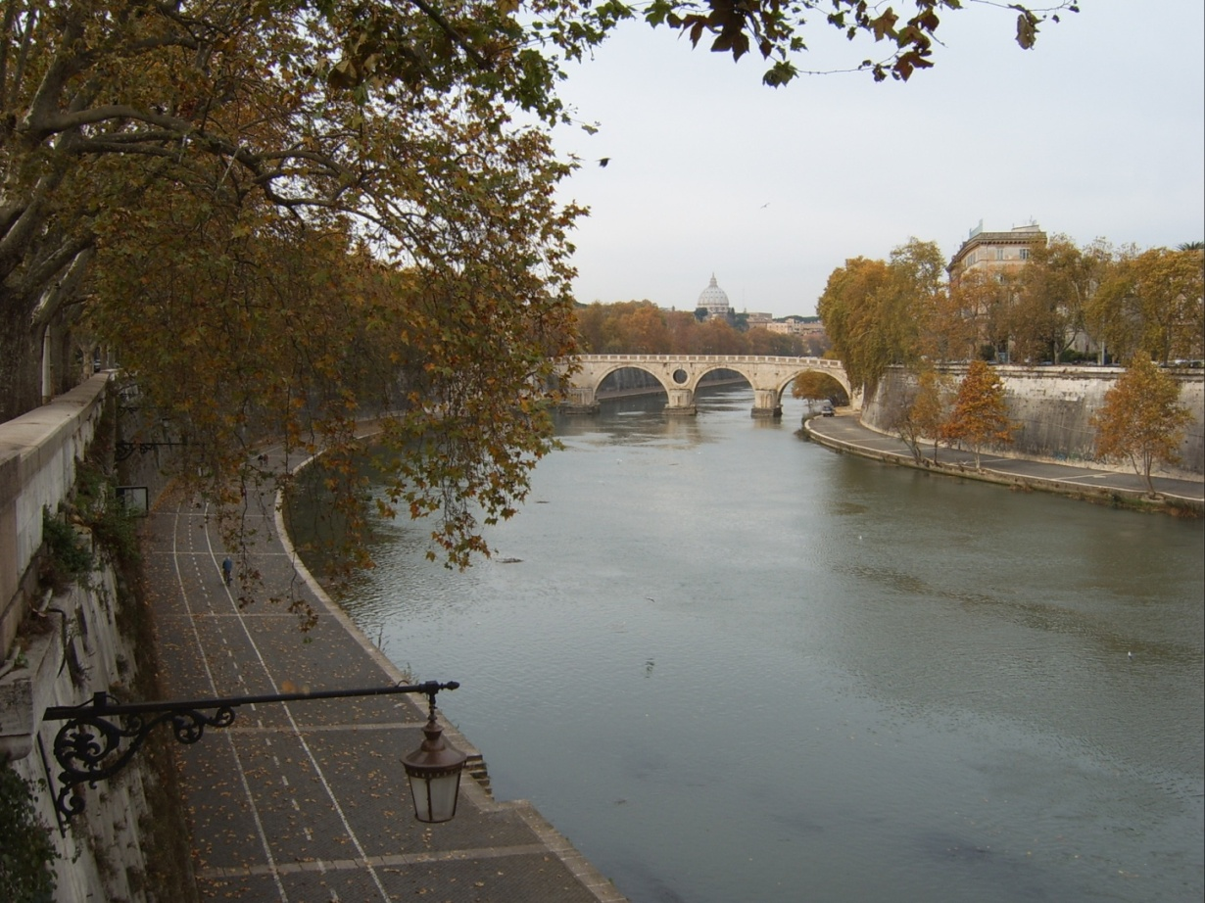
인간은 인간에게 늑대?
-> 형제!
타인은 지옥?
-> 천국!

Slide 35
4) 우리의 형제자매들을 위하여 ‘양보하며’, “남의 짐을 져 주고”(갈라 6,2), 언제까지나 우리에게 붙어 다니면서 경쟁심과 출세욕, 불신과 시기심을 불러일으키는 이기적인 유혹을 물리칠 줄 아는 것

Slide 36
본회퍼: “그리스도인에게 형제는 짐이다. 누구보다도 그리스도인에게 짐이 된다. 이교도들에게는 짐이 되지 않는다. 이교도들에게는 형제가 자기에게 짐이 되는 것을 애초에 허락하지 않는다. 그리스도인은 형제라는 짐을 짊어지고 가지 않으면 안 된다.
왜냐하면 짐이 될 때만 형제는 내가 길들일 대상이 아니고 형제가 되기 때문이다. 바로 여기서 그리스도의 몸의 친교가 이루어진다.

Slide 37
친교의 영성은
삶 안에서의 실천
수행
영적 능력

Slide 38
III. 성 삼위의 친교에 참여하는
‘치마티의 벗들’의 친교
성 삼위의 친교는 과연?
삼위일체를 모델로 하여

Slide 39
“하느님은 친교이십니다. 왜냐하면 사랑이시기 때문입니다. 사랑으로 존재하시므로 친교이지 않을 수가 없습니다.
우리는 ‘친교’인 하느님의 현실을 우리의 근원 안에 가지고 있습니다. 이렇게 해서 교회가 탄생하는 것입니다”(요한 바오로 2세).

Slide 40
그리스도인의 최종 목적: ‘친교’이신 하느님이 되기
점차 “친교적으로 되어 가기”
하느님 모상을 향한 “삼위일체화”
삼위일체의 친교가 바로
복음화 과정의 최종 목적

Slide 41
2. 삼위일체 친교의 ‘관계성’
성 토마스: 위격은 누군가와의 관계를 가지는 것이 아니라 그 관계이다.
(위격=관계)
아들의 ‘아버지’
아버지의 ‘아들’
아버지와 아들의 ‘영’

Slide 42

삼위일체의 모상인 가족

Slide 43

성령의 위격
가장 알려지지 않은 하느님
하느님의 엑스타시스
성부와 성자의 ‘우리’
위격인 ‘우리’
두 위격으로 이루어진 한 위격
하느님의 겸손!

Slide 44
- 하느님은 “완전한 사랑 안에서 공통의 신적 삶을 사는 세 위격 사이의 통교라는 사건”(그레샤케)
상호내주와 비움(케노시스)
친교는 사건!

Slide 45
3. 상호내주적 - 선교적 친교
- 삼위일체의 존재방식
상호내주 –
아버지께서 내 안에
내가 아버지 안에
너희가 내 안에, 내가 너희 안에

Slide 46
- 하느님은 “완전한 사랑 안에서 공통의 신적 삶을 사는 세 위격 사이의 통교라는 사건”(그레샤케)
상호내주와 비움(케노시스)
친교는 사건!

Slide 47

3. 상호내주적-선교적 친교
내가 그 일들을 하고 있다면, 나를 믿지 않더라도 그 일들은 믿어라. 그러면 아버지께서 내 안에 계시고 내가 아버지 안에 있다는 것을 너희가 깨달아 알게 될 것이다(요한 10,38).
내가 아버지 안에 있고 아버지께서 내 안에 계시다는 것을 너는 믿지 않느냐? … 내가 아버지 안에 있고 아버지께서 내 안에 계시다고 한 말을 믿어라. 믿지 못하겠거든 이 일들을 보아서라도 믿어라. (14,10-11)

Slide 48
그날, 너희는 내가 아버지 안에 있고 또 너희가 내 안에 있으며 내가 너희 안에 있음을 깨닫게 될 것이다. 14,20
아버지, 아버지께서 제 안에 계시고 제가 아버지 안에 있듯이, 그들도 우리 안에 있게 해 주십시오. 그리하여 아버지께서 저를 보내셨다는 것을 세상이 믿게 하십시오. 17,21

Slide 49
성삼위의 상호내주
perichóresis
Peri–chórein: 윤무輪舞
세 위격은 하느님으로서의 삶이라는 단일한 ‘공동의 춤’을 추는 것.

Slide 50
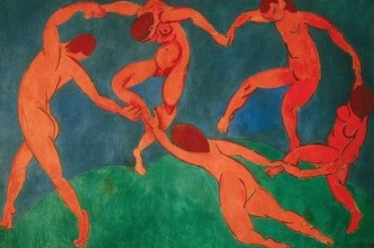

Slide 51


Slide 52
상호내주의 일치
다른 위격 안에, 다른 위격을 위하여, 다른 위격(들)과 함께, 다른 위격(들)을 통하여 존재하고 살면서 이루는 역동적이고 생동하는 일치

Slide 53
4. 성 삼위의 일치에 대한
두 가지 접근방식
실체적 일치: 1 -> 3
아우구스티노, 서방교회
2. 사랑의 일치: 3 -> 1
카파도키아 교부들, 동방교회

Slide 54
4. 삼위일체의 개방성 - 나감
상호내주의 본질적 특징
언제나 열려 있는 Ex-stasis

Slide 55
성 프란치스코 드 살의
세 가지 엑스타시스 Ex-stasis
지적知的 엑스타시스 intellectual
애정적愛情的 엑스타시스 affective
활동과 삶의 엑스타시스 active

Slide 56
    하느님의 존재 방식 – 지속적 움직임
    사랑 때문에 자신을 비워
    상대에게 자신을 내주고
    상대를 받아들이는 행위의 연속

Slide 57
케노시스적〮선교적 친교
하느님은 동사! 멈추지 않는 지속적 움직임
하느님은 사건! 사랑이 실천되는 곳에 발생
➥ 하느님은 관계이시다. 하느님은 사랑.
➥ 하느님의 모상 ‘인간人間은 친교’이다!
인간은 관계이다!

Slide 58
케노시스적〮선교적 친교
생명은 그래요
어디 기대지 않으면 살아갈 수 있나요
공기에 기대고 서 있는 나무들 좀 보세요
우리는 기대는 데가 많은데
기대는 게 맑기도 하고 흐리기도 하니
우리 또한 맑기도 흐리기도 하지요
비스듬히 다른 비스듬히를 받치고 있는 이여
- 정현종, 비스듬히

Slide 59
그리스도인들의 상호내주적 친교
삼위일체 내부의 세 위격의 친교는
그리스도인들의 친교의 원형이요
원천이며 모델
그리스도인들 사이의 참된 일치의 길은
성 삼위의 상호내주 관계의 모방

Slide 60
그리스도인들 사이의
‘상호침투와 내주를 통한 친교의 일치’는
먼저 소속 단체에 의해서가 아니라
상호내주적 인간관계 안에서
이루어진다.

Slide 61
  우리에게 일치는 사실
  흠 없이 잘 보존하도록
  이미 주어진 출발점이 아니고
  계속해서 향해 가야 할 도착점이요
  언제나 이루어 가야 할 목표점이다.

Slide 62
그 누구도 그 자체로 온전한 하나의 섬은 아니니
모든 사람은 대륙의 한 조각이며,
또한 대양의 한 부분이어라. ....
어느 누구의 죽음이라도 나를 감소시키나니,
나는 인류 속에 포함되어 있기 때문.
그러니 누구를 위하여 종이 울리는지
알고자 하지 말라.
종은 바로 그대를 위해 울리나니. 
(John Donne, 임종의 기도)

